Slide 1
Corso di Laurea Magistrale in Ingegneria Informatica Sistemi Cognitivi e Interazione Persona-Calcolatore
Presentazione dell’app “SmokApp”
Docente:
Daniela Giordano
A.A. 2014/2015

Slide 2
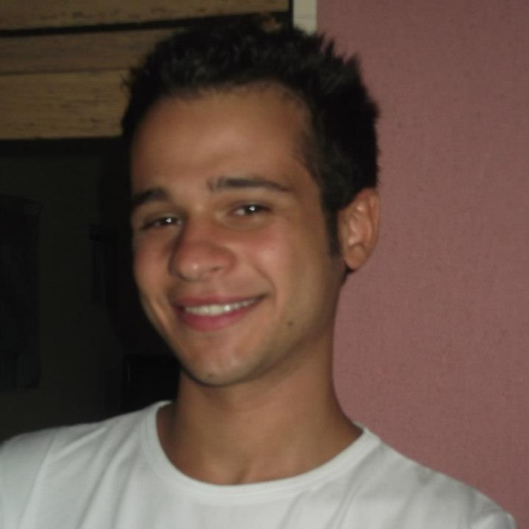
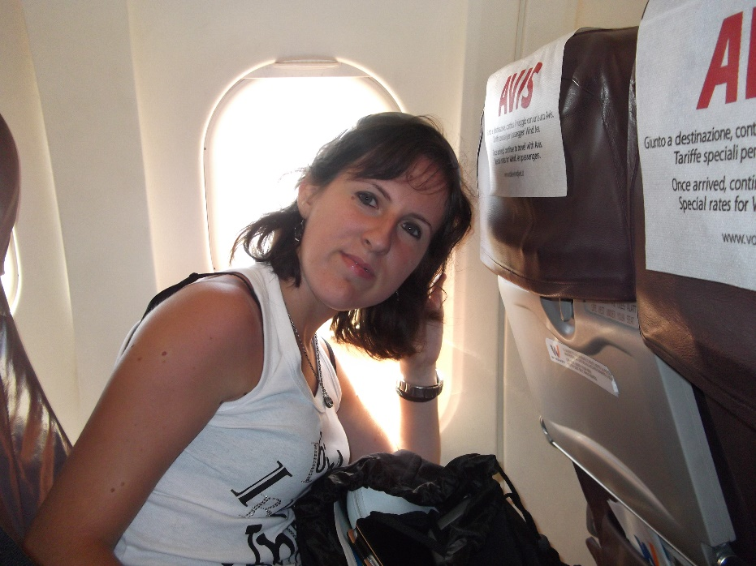
Il progetto è stato realizzato da:
Floriana Leone O55/000246
Giuseppe Mastrosimone O55/000262

Slide 3
Obiettivo dell’app “SmokApp”
SmokApp permetterà agli utenti che lo desiderano di smettere di fumare, grazie all’opportuna scelta di vari obiettivi proposti dal sistema stesso, che guideranno l'utente in maniera intelligente, portandolo a graduali miglioramenti e infine a sconfiggere questa dipendenza.

Slide 4
URL del prototipo testato
È possibile visualizzare il prototipo sviluppato e testato per lo svolgimento di questo progetto cliccando sul seguente link:
https://www.justinmind.com/usernote/prototypes/15258068/15260565/15591189/index.html

Slide 5
Redesign di una componente del prototipo
È possibile visualizzare il prototipo ottenuto dopo aver effettuato il re-design di una sua componente cliccando sul seguente link:

Slide 6
User Testing Plan (1)
Sommario
- Cosa viene testato:
il processo di sign up;
la fase di login;
la selezione di un goal, la cui anteprima sarà mostrata nella home page;
l'aggiunta di una sigaretta, inclusa la possibilità di vincere un trofeo relativo a questa azione;
il raggiungimento di un obiettivo selezionato, nonché l'eventualità di poterlo perdere;
la navigazione attraverso le diverse schermate, quali “Goals”, “Stats”, “Achievements”, ecc.

Slide 7
User Testing Plan (1)
Sommario
- Cosa si vuole approfondire:
la comprensibilità dell'interfaccia;
l'efficacia dei vari task;
eventuale presenza di errori.
- Perché: l’idea è quella di trovare il minor numero di problemi possibile, in modo da poter già portare il prototipo verso lo step successivo.

Slide 8
User Testing Plan (1)
Sommario
- Partecipanti: 3 partecipanti saranno selezionati tra coloro le cui caratteristiche corrispondono al target cercato.
- Perché: in questa fase si ritiene che 3 partecipanti siano sufficienti per lo svolgimento del testing del prototipo, in particolare si preferisce farlo provare a chi potrebbero essere i futuri utenti della nostra app.

Slide 9
User Testing Plan (2)
Obiettivo
L'obiettivo dell'user testing è quello di migliorare, attraverso il feedback ottenuto, le funzionalità dell'app in termini di efficienza e soddisfazione dell'utente.
In particolare, l'utilizzo dell'app deve essere reso semplice e piacevole per l'utente, in modo che sia motivato a continuare a utilizzarla, sia che si tratti del task principale (aggiungere una nuova sigaretta quando l'utente decide di fumarne una), sia che stia semplicemente visualizzando gli obiettivi e i trofei ottenuti.

Slide 10
User Testing Plan (2)
Obiettivo
Obiettivi di testing:
identificare errori di presentazione – fallimenti nel trovare e agire sulle informazioni mostrate o errori dovuti ad etichette ambigue;
identificare problemi di controllo da parte dell'utente - toolbar o caselle di input inappropriate;
i dati ottenuti saranno utilizzati per capire se l'interfaccia attuale è abbastanza efficiente da poter essere considerata definitiva e quindi pronta per essere usata per sviluppi futuri.

Slide 11
User Testing Plan (3)
Partecipanti
I 3 partecipanti saranno selezionati tra coloro le cui caratteristiche corrispondono al target cercato in modo da assicurare dei risultati significativi.
I partecipanti avranno le seguenti caratteristiche:
età compresa tra i 16 e i 65 anni;
fumatori abituali (fumano almeno 3-5 sigarette al giorno);
capaci di usare dispositivi mobili.

Slide 12
User Testing Plan (4)
Durata
Il test non dovrebbe richiedere più di 20/30 minuti per ciascun partecipante.
Luogo
Il test sarà effettuato tramite smartphone in un ambiente domestico, in modo da poter simulare quanto più possibile uno scenario reale di utilizzo dell’app.
Periodo
Il test sarà effettuato in un periodo in cui sia i valutatori che gli sviluppatori saranno liberi per poter comunicare, pertanto orientativamente potrà essere eseguito tra le 18 e le 20 dei giorni tra l’8 e l’11 Giugno.

Slide 13
User Testing Plan (5)
Metodologia
Ai partecipanti sarà chiesto di eseguire una serie di task rappresentanti vari scenari, qui sotto elencati. Durante lo svolgimento del test si prenderà nota di eventuali commenti dei valutatori attraverso la tecnica del thinging aloud.
Inoltre, dopo che i partecipanti avranno completato gli scenari, verrà chiesto il loro feedback attraverso la valutazione, con un punteggio da 1 (facile) a 5 (difficile), di ciascun task affrontato sulla base delle difficoltà incontrate durante la sua comprensione ed esecuzione.
All’inizio del test ai partecipanti sarà chiesto di compilare il form per il consenso all'utilizzo dei dati di feedback ottenuti dopo il test e dei dati demografici inseriti, anch'essi richiesti durante la fase iniziale.

Slide 14
User Testing Plan (6)
Aspetti dell'app che saranno testati
1. Il processo di sign up. Il partecipante, dopo aver aperto l'applicazione, potrà andare alla schermata di registrazione, riempire i campi richiesti e creare quindi un account. Questo processo sarà terminato quando l'utente raggiungerà la schermata della Home, a cui verrà indirizzato automaticamente dopo aver creato l'account.
Possibili problemi:
l'utente potrebbe non individuare facilmente tutti i campi di registrazione richiesti, la cui visualizzazione è gestita attraverso un dynamic panel cliccando sugli opportuni pulsanti della navigation bar sovrastante.

Slide 15
User Testing Plan (6)
Aspetti dell'app che saranno testati
2. La fase di login. Il partecipante, dopo aver creato un account, possiederà delle credenziali di accesso che gli permetteranno di accedere al proprio account inserendole nei campi mostrati cliccando sul pulsante “Login”.
3. Recupero della password. L'utente, qualora avesse dimenticato la propria password, potrà crearne una nuova inserendo il proprio indirizzo email utilizzato nella fase di registrazione.

Slide 16
User Testing Plan (6)
Aspetti dell'app che saranno testati
4. Selezionare un obiettivo. Nella schermata della Home è mostrato l'obiettivo attualmente selezionato che l'utente dovrà raggiungere (nel caso in cui non fosse stato ancora selezionato, il campo sarà vuoto).
Un nuovo obiettivo potrà essere selezionato andando alla schermata “Goals” e cliccando sulla select ivi rappresentata. Un messaggio di conferma segnerà il completamento del task.
4.1 Selezionare l’obiettivo “Only 10 cigarettes smoked”. In particolare, verrà richiesto all’utente di testare l’obiettivo “Only 10 cigarettes smoked”, in questo modo sarà possibile visualizzare gli effetti dell’app a seguito di questa scelta.

Slide 17
User Testing Plan (6)
Aspetti dell'app che saranno testati
5. Aggiungere una sigaretta. Si tratta dello scenario principale dell'applicazione. Il task consiste semplicemente in un click, nella schermata della Home, sul pulsante “Add a cigarette”. Il completamento dello scenario sarà evidenziato dal numero di sigarette fumate quel giorno, visibile nella schermata della Home e che verrà aggiornato al momento del click. Poiché l'obiettivo dell'app è quello di aiutare l'utente a smettere di fumare, ciò si traduce nell'impedire all'utente di effettuare spesso questo scenario. Per questo motivo superare un obiettivo o conquistare un trofeo saranno task intrinsecamente connessi con questo scenario.

Slide 18
User Testing Plan (6)
Aspetti dell'app che saranno testati
5.1. Vincere il trofeo “Defeat the temptation”. Quando viene aggiunta una nuova sigaretta, se il trofeo non è stato già conquistato, lo scenario (5) viene interrotto da un messaggio che notifica la possibilità di vincere il trofeo “Defeat the temptation” gettando via la sigaretta (che si suppone sia stata appena accesa). Cliccando su “Yes” si otterrà il premio, mentre il pulsante “No” chiuderà il messaggio di notifica permettendo il completamento dello scenario (5).

Slide 19
User Testing Plan (6)
Aspetti dell'app che saranno testati
5.2 Vincere il trofeo “Only 10 cigarettes smoked”. È possibile sbloccare questo scenario nel momento in cui è stato precedentemente selezionato il relativo obiettivo. In questo caso quando l’utente deciderà di accendere l’undicesima sigaretta lo scenario (5) verrà interrotto dalla visualizzazione di un messaggio che permetterà di scegliere se vincere il trofeo oppure continuare a fumare. Se si sceglie di eliminare l’undicesima sigaretta, cliccando “Yes”, si ottiene il premio, in caso contrario, cliccando “No”, si ritornerà allo scenario di partenza (5), in cui verrà visualizzato il nuovo incremento delle sigarette fumate.
Inoltre, se il premio è stato vinto, il pulsante “Add a cigarette”, presente nella schermata Home, cambierà la sua etichetta in “No more adding today”. Nel caso in cui si decida di cliccarci sopra durante la giornata in corso, verrà notificato che se si intende aggiungere una nuova sigaretta si perderà il premio già vinto.

